Slide 1
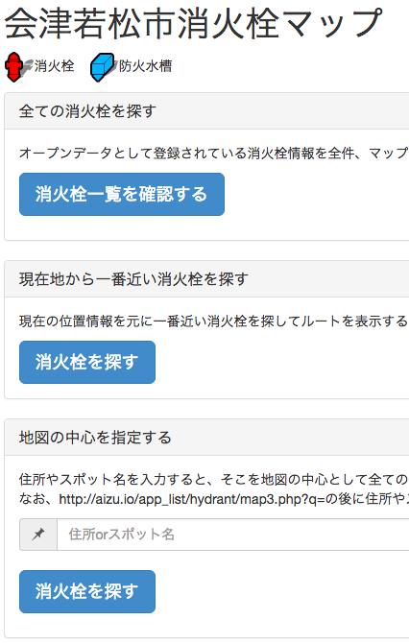
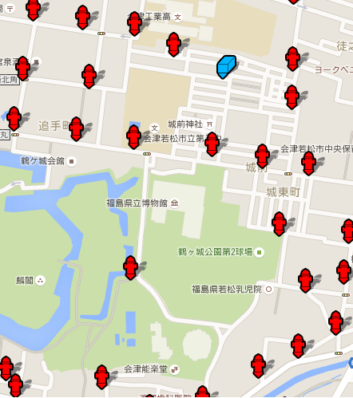

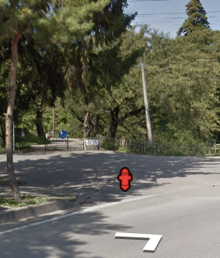

会津若松市消火栓マップ
オープンデータで消防団員をレスキュー！
防災
減災
少子
高齢
産業
創出
防犯
医療
教育等
By Code for Aizu
「消火栓が見つからない！」を無くしたい。そんな地元消防団員の願いから生まれた
デバイスの位置情報を基にGoogle Map上に周囲の消火栓と消火水槽を表示するアプリです。(2014年5月サービス開始)
「全体表示」「現在地から最寄りのルート表示」
「地図の中心地を指定して表示」から選択して検索する
消火栓マップ 誕生の キッカケ
消防団員が管轄外へ応援に行く際、消火栓を探すために
大変な苦労と時間がかかった
特に冬場の消火活動時、雪で消火栓が埋まってしまい
どこに消火栓があるか発見するのが難しかった
消火栓マップ でこう 変わった！
例：福島県立博物館
地図データ ©2016 Google, ZENRIN
応援に駆けつけた消防団員が、現地に到着するまでに
あらかじめ消火栓の位置を把握できるようになり、
迅速な応援が可能となった
通常のマップ上だけでなく、ストリートビューで
実際の風景と照らし合わせて場所を確認できる

Slide 2



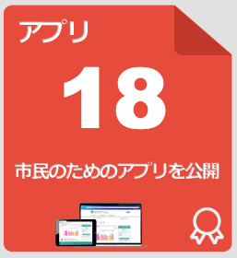




オープンデータで消防団員をレスキュー！
会津若松市消火栓マップ
防災
減災
少子
高齢
産業
創出
防犯
医療
教育等
By Code for Aizu
“スマートシティ会津若松”の実現へ
使用データ
会津若松市 消防水利位置情報
会津若松市消火栓マップは、スマー
トフォンやPCの位置情報を基にGoogle
Map上に周囲の「消火栓」と「防火水
槽」を表示するアプリである。
全ての消火栓を表示する・最も近い
消火栓へのルートを探す・住所を指定
して消火栓を探すといった、利用者を
想定した多彩な検索機能を持つ。
アプリを作成したのは「行動 for 会津」というネットワーク型の集団である。地元IT企業・団体・行政や学生などそれぞれの活動が集まり、関わり合うことで地域の抱える課題の解決に向けて の持続的な活動が行われている。消火栓マップもその活動の中で生まれた。
この活動における情報基盤となっているのは、会津若松市のオープンデー
タ利活用基盤サイト「DATA for CITIZEN」。このサイトでは会津若松市の公
共データが60も公開されている（2015年1月現在）ほか、18ものアプリを一
般市民に向けて公開している。会津若松市消火栓マップはこの中の1つに過ぎ
ないのである。
これらの政策を推進している会津若松市が掲げる目標は「スマートシティ
会津若松」の実現である。情報通信技術や環境技術などを応用し、健康・福
祉・教育・防災・エネルギー・交通・環境といった市民生活を取り巻く様々
な分野の結びつきを深め、効率・高度化を目指している。「スマートシティ
会津若松」の達成に向けて、会津若松市の勢いは留まりそうにない。
データ形式
CSV
提供形態
Webアプリ
受賞歴
ー
（DATA for CITIZEN HPより）
地域
福島県会津若松市等、合計3市
“市民のアイデア”で
社会に活力を
「DATA for CITZEN」のサイトでは、市民の「こんなデータが
欲しい」「こんなサービスを作って欲しい」という声を“あいべ
あ”という地域密着型コミュニケーションサービスを通して募集
している。
地域住民が協働し活発になることによって、社会の効率性を
高めることができる「ソーシャル・キャピタル」を目指している。

